Slide 1
문화 보충 자료
일본의 주거 문화

Slide 2
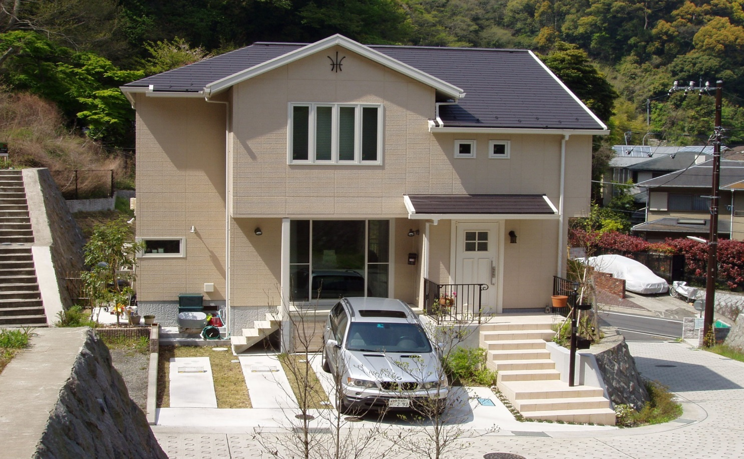
1. 일반적인 주거 형태
일본의 일반적인 주거 형태로는 단독주택(いっこだて), 아파트(マンション), 연립주택(アパート) 등이 있다.
단독주택(いっこだて)
주로 2층이며 주차장이 있다.

Slide 3
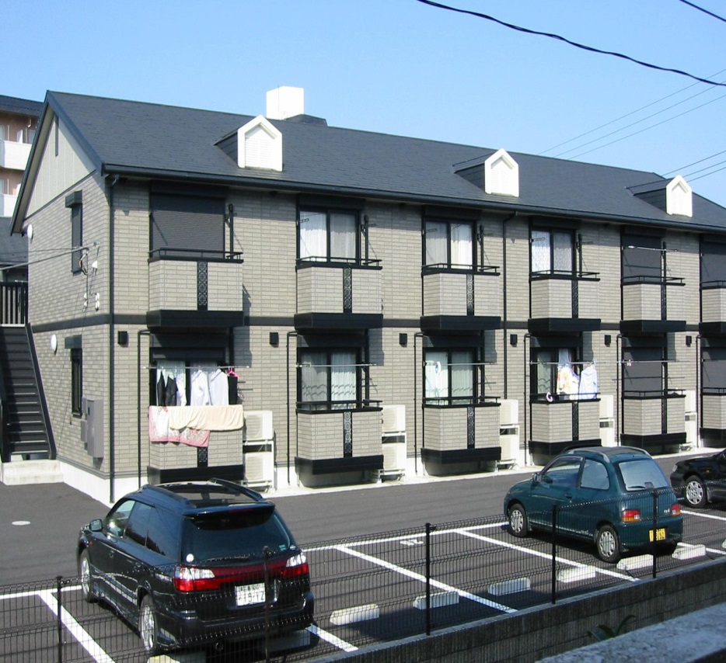
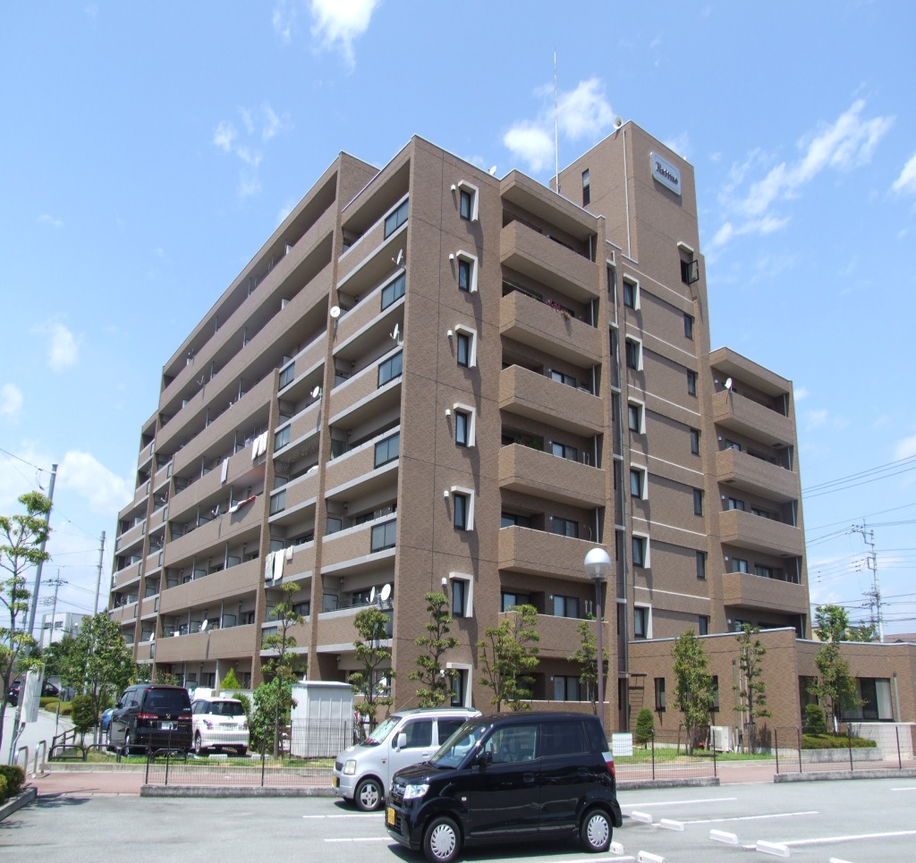
1. 일반적인 주거 형태
아파트(マンション)
3층 이상의 건물로 한국의 고층 아파트나 고급빌라와 비슷하다.
연립주택 (アパート)
2층 이하로 한국의 다가구 주택이나 연립주택을 말한다.

Slide 4
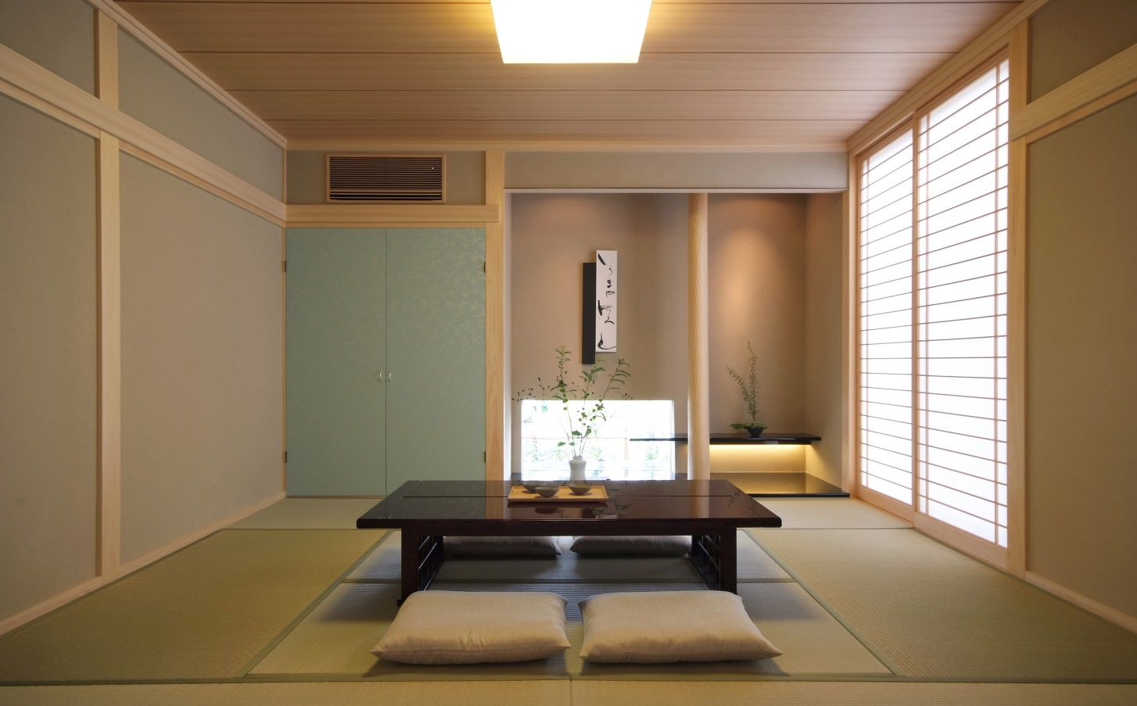
2. 와시쓰(わしつ)
요즘에도 전통 방식의 와시쓰(わしつ)를 갖추고 있는 가정이 있으며 겨울에는 온열기가 달린 탁자를 이불로 덮어놓은 형태의 난방 기구인 고타쓰(こたつ)를 사용한다.
와시쓰(わしつ)
일본의 전통적인 방으로 다다미가 깔려 있다.

Slide 5
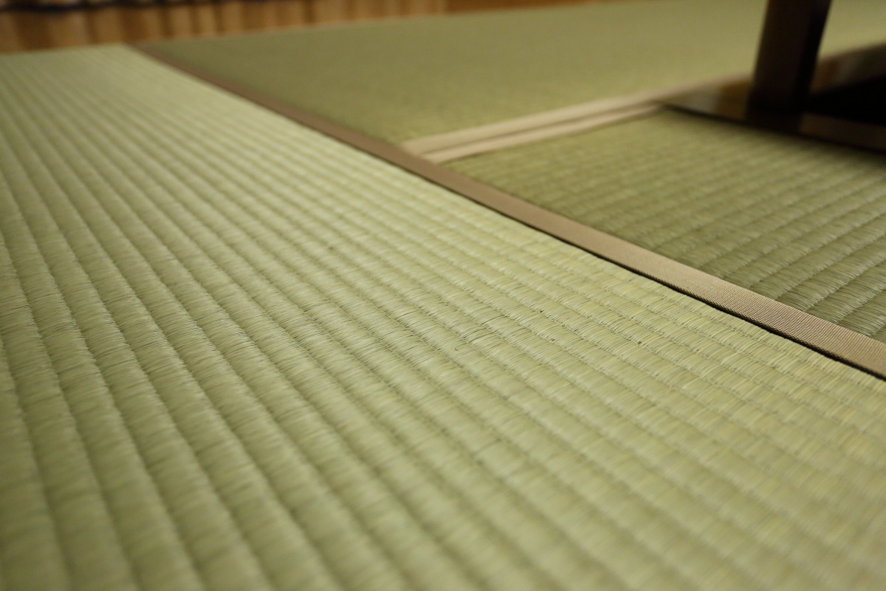
(1) 다다미(たたみ)
① 짚과 왕골을 엮어 만든 사각형 돗자리
(너비 90cm, 길이 180cm, 두께는 6cm 정도)
② 통기성과 보온성이 우수하고 쿠션이 있어 좌식 생활에 유리
③ 일본의 전통적인 바닥 재료
④ 일본에서는 방의 크기를 다다미 장수로 나타내는데 다다미 2畳
(じょう)가 약 1평(3.3m²) 정도임

Slide 6
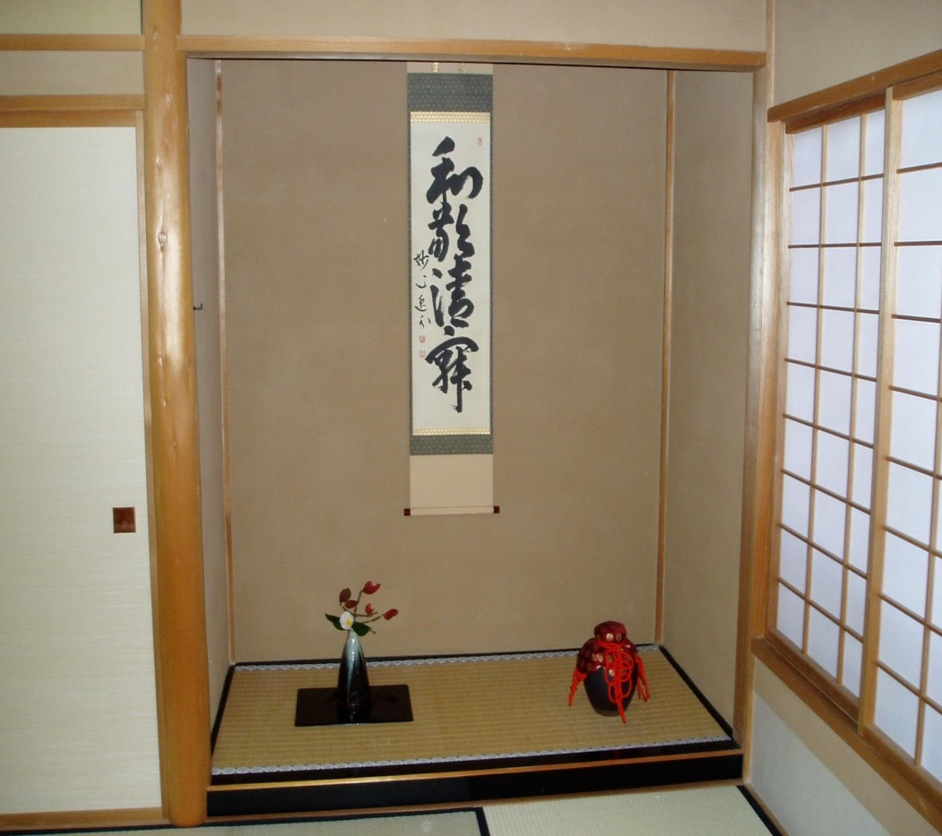
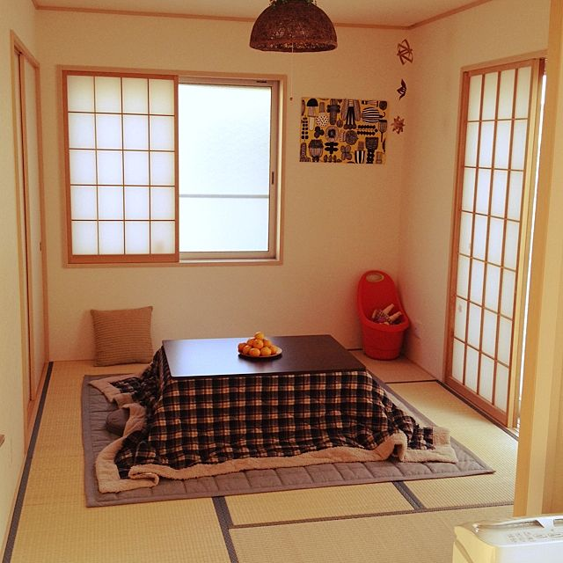
(2) 도코노마 ・ 고타쓰
고타쓰(こたつ)
난방 기구로 탁자 아래 온열기가 있고 이불을 덮어 사용한다.
도코노마(とこのま)
방바닥보다 조금 높은 곳으로 주로 벽에는 족자를 걸고 바닥에는 꽃이나 인형을 두어 장식한다.

Slide 7
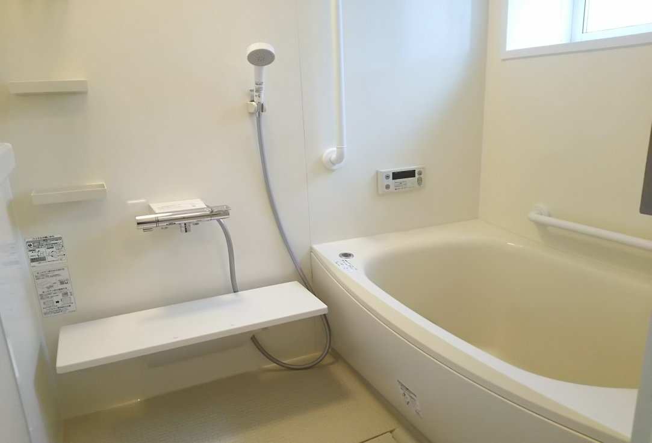
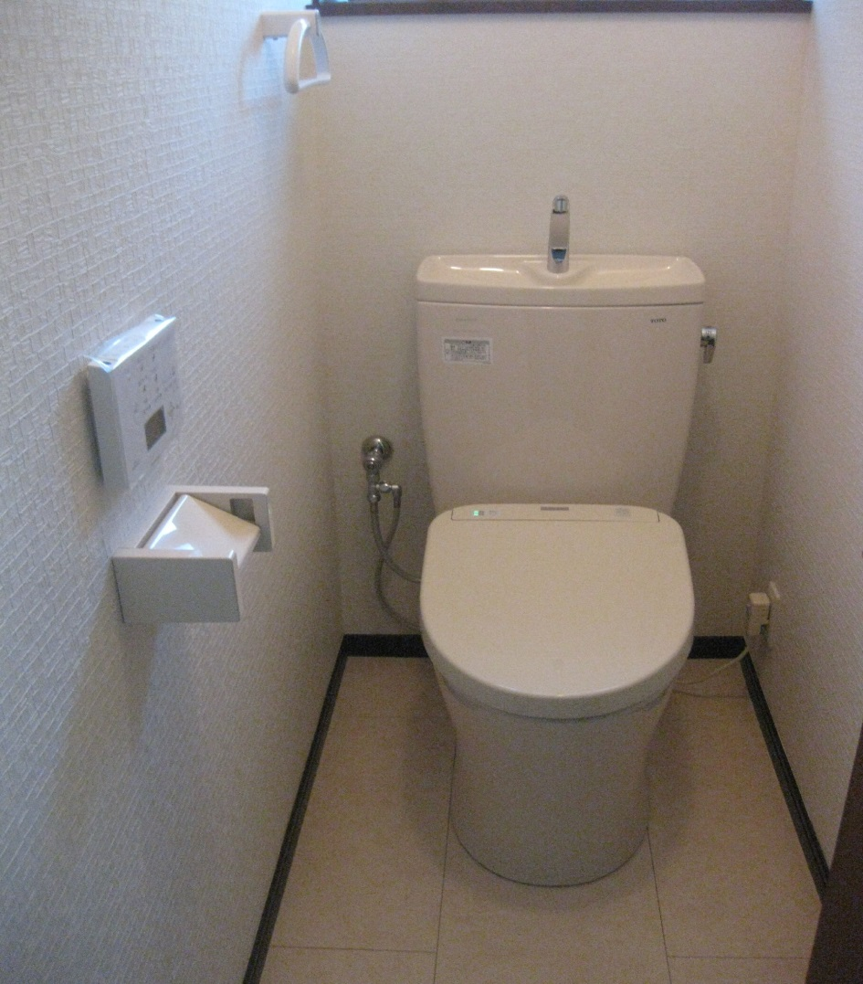
3. 욕실
화장실 변기의 물통 위에 수도꼭지가 달려 있어 손을 씻을 수도 있다.
일본 주택의 욕실과 화장실은 대부분 분리되어 있다.
욕조의 물은 한 번 사용하고 버리지 않고 가족 전원이 사용하므로 욕조에 들어가기 전 먼저 비누로 몸을 깨끗이 씻고 들어간다.

Slide 8
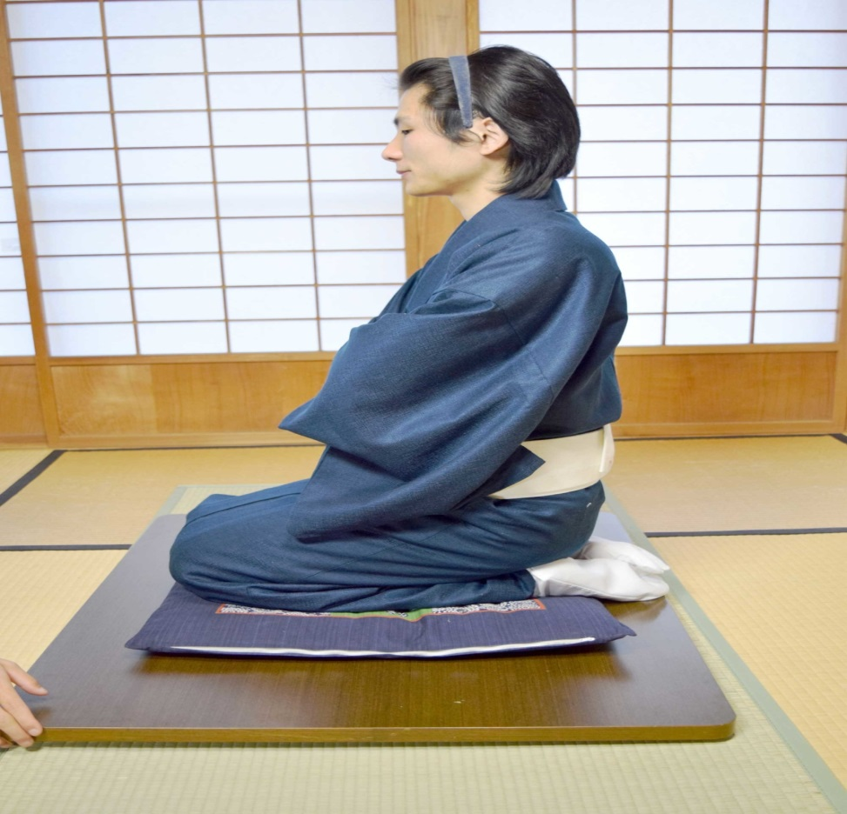
4. 방문 예절
정좌(せいざ)
① 일본 가정을 방문할 때는 과자, 케이크 등의 간단한 선물을 가지고 간다.
② 바닥에 앉을 때는 정좌를 하는 것이 예의이다.
③ 신발을 벗고 들어갈 때는 현관문 방향으로 가지런히 돌려놓는다.

Slide 9
한국과 일본의 주택의 특징을 알아보고 발표해 봅시다. (예시 답안)
① 한국의 전통 가옥은 짚으로 지붕을 올리고 목재가 주를 이룬다는 점에서는 일본의 전통 가옥과 비슷한 점이 있다.
그러나 한국은 지붕을 볏짚으로 잇고 일본은 보릿대로 잇는 특징이 있다.
② 한국은 방과 마루로 되어 있어 방이 더 필요하면 옆으로 붙여나가는 구조로 방마다 입구가 별도로 있으며 방과 방 사이의 벽이 두꺼우나,
일본은 큰 방을 필요에 따라 후스마(미닫이문)로 벽을 만드는 구조로 건물 밖의 벽은 두껍지만 방과 방 사이는 벽이 아닌 후스마(미닫이문)로 칸을 막는 방식이다.
③ 한국은 일본에 비해 겨울에 한랭한 북서풍을 많이 받기 때문에 겨울을 무사히 나기 위한 고민의 결과로 온돌이 발달하였다.
반면 고온 다습한 일본은 지면과 방 사이를 떼어 통풍이 잘 되도록 골풀을 사용한 다다미를 까는 형태로 발전하였다.

